Slide 1







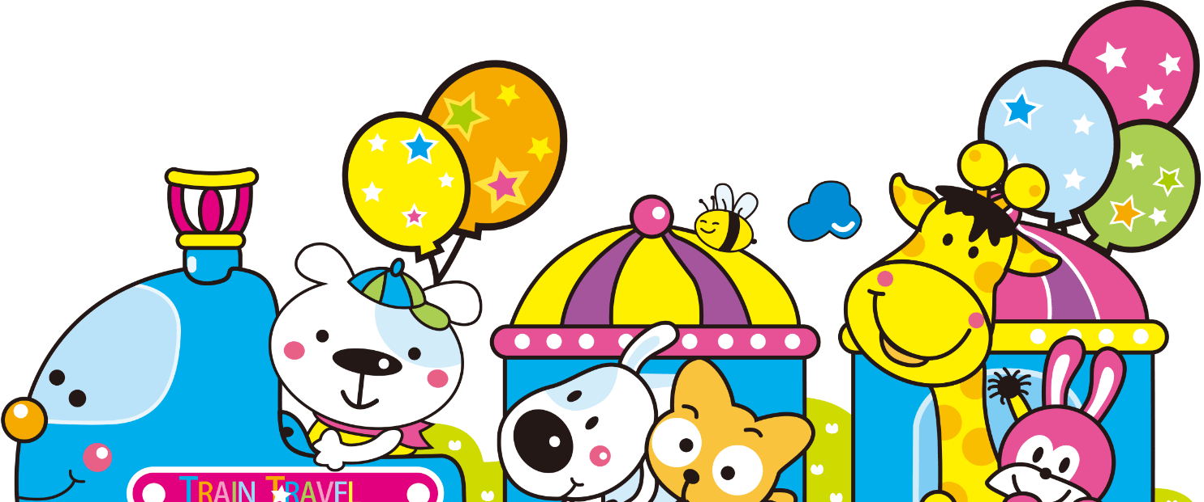
Chào mừng thầy cô và các em!

Slide 2

Khởi động

Slide 3
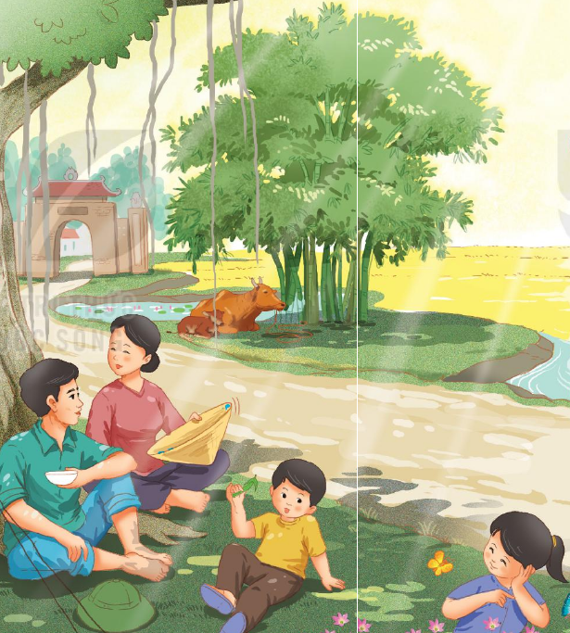
1
Quan sát tranh
b. Cảnh vật và con người ở đây như thế nào?
a.Em thấy những gì trong tranh?

Slide 4


Đọc mẫu
TAY DÒ
TAI NGHE
MẮT DÕI

Slide 5


Đọc
Đọc mẫu
Buổi trưa hè
Buổi trưa lim dim
Nghìn con mắt lá
Bóng cũng nằm im
Trong vườn êm ả.
Bò ơi, bò nghỉ
Sau buổi cày mai
Có gì ngẫm nghĩ
Nhai mãi, nhai hoài…
Hoa dại thơm hơn
Giữa giờ trưa vắng
Con bướm chập chờn
Vờn đôi cánh nắng.
Bé chưa ngủ được
Bé nằm bé nghe
Âm thầm rạo rực
Cả buổi trưa hè.
( Huy Cận)

Slide 6
Giải nghĩa từ
Chập chờn: Lúc ẩn lúc hiện, khi mờ khi tỏ

Slide 7
Giải nghĩa từ
Rạo rực: Có cảm giác nôn nao, khó chịu trong người

Slide 8
Đọc
Đọc nối tiếp câu
Buổi trưa hè
Buổi trưa lim dim
Nghìn con mắt lá
Bóng cũng nằm im
Trong vườn êm ả.
Bò ơi, bò nghỉ
Sau buổi cày mai
Có gì ngẫm nghĩ
Nhai mãi, nhai hoài…
Hoa dại thơm hơn
Giữa giờ trưa vắng
Con bướm chập chờn
Vờn đôi cánh nắng.
Bé chưa ngủ được
Bé nằm bé nghe
Âm thầm rạo rực
Cả buổi trưa hè.
( Huy Cận)

Slide 9
Đọc
Đọc nối tiếp khổ
Buổi trưa hè
Buổi trưa lim dim
Nghìn con mắt lá
Bóng cũng nằm im
Trong vườn êm ả.
Bò ơi, bò nghỉ
Sau buổi cày mai
Có gì ngẫm nghĩ
Nhai mãi, nhai hoài…
3
Hoa dại thơm hơn
Giữa giờ trưa vắng
Con bướm chập chờn
Vờn đôi cánh nắng.
Bé chưa ngủ được
Bé nằm bé nghe
Âm thầm rạo rực
Cả buổi trưa hè.
1
2
4
( Huy Cận)

Slide 10





Luyện đọc theo nhóm
Tiêu chí đánh giá
Yêu cầu
Phân công đọc theo đoạn
Khi bạn đọc phải dò theo bạn.
- Cùng nhau tìm hiểu từ chưa biết
1
Đọc đúng
2
Đọc to, rõ
3
Ngắt, nghỉ đúng chỗ

Slide 11
Đọc
Thi đọc
Buổi trưa hè
Buổi trưa lim dim
Nghìn con mắt lá
Bóng cũng nằm im
Trong vườn êm ả.
Bò ơi, bò nghỉ
Sau buổi cày mai
Có gì ngẫm nghĩ
Nhai mãi, nhai hoài…
3
Hoa dại thơm hơn
Giữa giờ trưa vắng
Con bướm chập chờn
Vờn đôi cánh nắng.
Bé chưa ngủ được
Bé nằm bé nghe
Âm thầm rạo rực
Cả buổi trưa hè.
1
2
4
( Huy Cận)

Slide 12
Luyện đọc toàn bài
Tiêu chí đánh giá
1
Đọc đúng
2
Đọc to, rõ
3
Ngắt, nghỉ đúng chỗ
4
Đọc và nhấn giọng
phù hợp

Slide 13
Đọc
Đọc toàn bài
Buổi trưa hè
Buổi trưa lim dim
Nghìn con mắt lá
Bóng cũng nằm im
Trong vườn êm ả.
Bò ơi, bò nghỉ
Sau buổi cày mai
Có gì ngẫm nghĩ
Nhai mãi, nhai hoài…
Hoa dại thơm hơn
Giữa giờ trưa vắng
Con bướm chập chờn
Vờn đôi cánh nắng.
Bé chưa ngủ được
Bé nằm bé nghe
Âm thầm rạo rực
Cả buổi trưa hè.
( Huy Cận)

Slide 14








Đọc hiểu

Slide 15
3. Tìm ở cuối các dòng thơ những tiếng cùng vần với nhau
dim
dim
hơn
chờn
lá
ả
nghe
hè
nghĩ
vắng
nắng
nghỉ

Slide 16
Trả lời câu hỏi

Slide 17
a. Những con vật nào được nói tới trong bài thơ?
Con bò, con bướm

Slide 18
b. Những từ ngữ nào trong bài thơ cho thấy buổi trưa hè rất yên tĩnh?
Bóng cũng nằm im
Trong vườn êm ả.

Slide 19
c. Em thích khổ thơ nào trong bài? Vì sao?

Slide 20
6. Nói về điều em thích ở mùa hè

Slide 21
Tạm biệt các em

